Slide 1

Modern Chinese for non-major students I
Week 6
记得点名

Slide 2
TEST

Slide 3
第二课–家庭
dìèrkè – jiātíng
Lesson 2 -- family

Slide 4
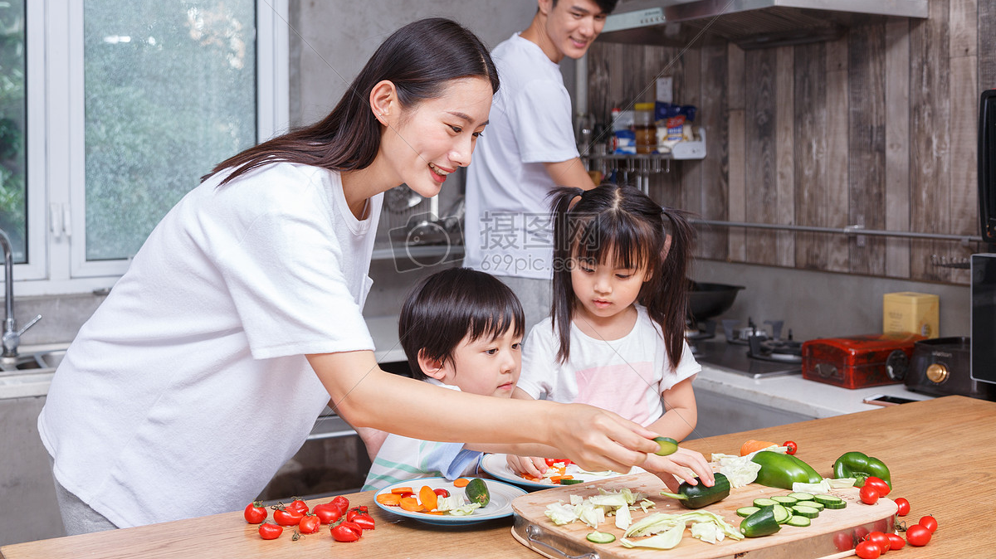
王 朋：高文中，那是你的照片吗？
高文中：是。这是我爸爸，这是我妈妈。
王 朋：这个女孩子是谁？
高文中：她是我姐姐。
王 朋：这个男孩子是你弟弟吗？
高文中：不是，他是我大哥的儿子。
王 朋：你大哥有女儿吗？
高文中：他没有女儿。
Wángpéng: Gāowénzhōng, nà shì nǐ de zhàopiàn ma?
Gāowénzhōng: Shì. Zhè shì wǒ bàba, zhè shì wǒ māma.
Wángpéng: Zhè ge nǚháizi shì shéi?
Gāowénzhōng: Tā shì wǒ jiějie.
Wángpéng: Zhè ge nánháizi shì nǐ dìdi ma?
Gāowénzhōng: Bùshì, tā shì wǒ dàgē de érzi.
Wángpéng: Nǐ dàgē yǒu nǚér ma?
Gāowénzhōng: Tā méiyǒu nǚer.
Notes:
高文中有哥哥嗎？
高文中有姐姐嗎？
高文中的大哥有兒子嗎？
高文中的大哥有兒子嗎？

Slide 5

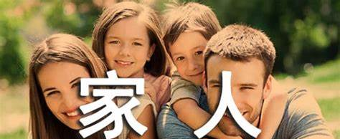
家 jiā home; family
N.
N.
家庭 jiātíng
family

Slide 6
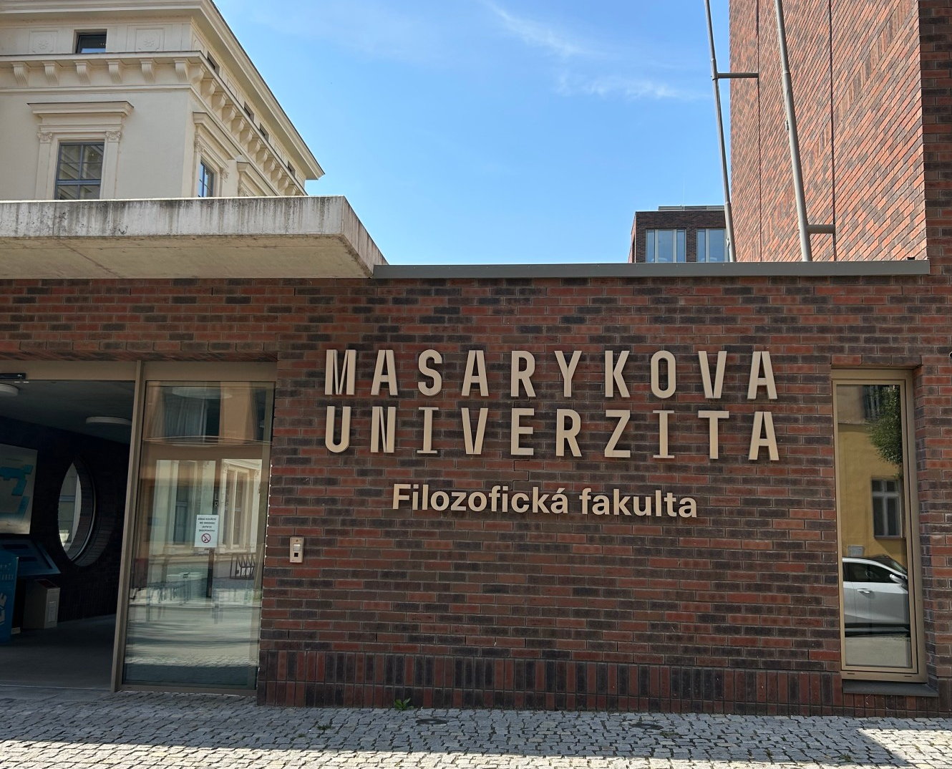

大学 dàxué university; college
N.
N.
大学生 dàxuéshēng
college student

Slide 7
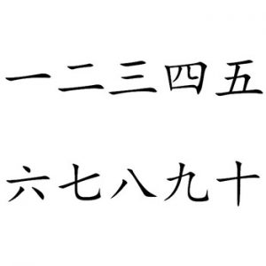
1
2
3
4
5
yī
èr
sān
sì
wǔ
6
7
8
9
10
liù
qī
bā
jiǔ
shí

Slide 8
有 yǒu
To have; to exist 【Grammar 4./5.】
有 in the Sense of “to Have”, “to Possess” or “to Exist.”
！！有is always negated with 没 instead of 不！！
没 méi
not
王先生有弟弟吗？
Wáng xiānsheng yǒu dìdi ma?
王先生有弟弟。
Wáng xiānsheng yǒu dìdi.
我有三个姐姐，你呢？
Wǒ yǒu sān ge jiějie, nǐ ne?
我没有三个姐姐。
Wǒ méiyǒu sān ge jiějie.
我家有五个人。
Wǒ jiā yǒu wǔ ge rén.
小高家有三个大学生。
Xiǎogāo jiā yǒu sān ge dàxuéshēng.

Slide 9
几 jǐ how many; some; a few
Nu.
他有几个哥哥/弟弟/姐姐/妹妹？
Tā yǒu jǐ ge gēge /dìdi/jiějie/mèimei?
我有几个学生。
Wǒ yǒu jǐ ge xuésheng.
你有几个学生？
Nǐ yǒu jǐge xuésheng.
Notes:
問

Slide 10
口 kǒu
(measure word for number of family members)
M.
你家有几口人？
Nǐ jiā yǒu jǐ kǒu rén?
我家有_____口人。
Wǒ jiā yǒu _____kǒu rén.
Notes:
問

Slide 11

大哥 dàgē eldest brother
N.
N.
二哥 èrgē
Secend oldest brother

Slide 12
两 liǎng two; a couple of【Grammar 6.】
二 and 两 both mean “two,” but they differ in usage. 两is used in front of common measure words to express a quantity, e.g.(1). In counting, one uses 二: e.g. (2). In compound numerals, 二 is always used for the 2 on the last two digits, e.g. (3). But 222 you can call “二百二十二” and “两百二十二.”
Nu.
两个人
一、二、三、四...
二十二(22)、一百二十五(125)

Slide 13
和 hé and
Conj.
你家有几口人？
Nǐ jiā yǒu jǐ kǒu rén?
我家有_____口人。
Wǒjiā yǒu _____kǒu rén.
有谁？
Yǒu shuí?
爸爸/妈妈/哥哥/弟弟/姐姐/妹妹……
Notes:
問

Slide 14
Give you 10min to ask 你的同学。
他/她家有几口人？有誰？
ask three of your classmates.
请问你家有幾口人？
Qǐngwèn nǐ jiā yǒu jǐ kǒurén?
有______口人。
有誰？
Yǒu shuí?
有______________。
Notes:
問

Slide 15

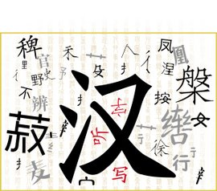
英文 yīngwén
English (language)
N.
N.
中文 zhōngwén
Chinese (language)

Slide 16

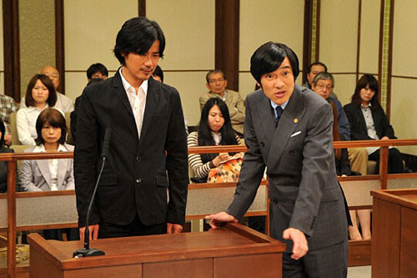
工作 gōngzuò job; to work
N./V.
律师
Lǜshī
lawyer

Slide 17

工作 gōngzuò job; to work
N./V.
医生
Yīshēng
doctor

Slide 18
做 zuò to do
V.
你做什么工作？
Nǐ zuò shénme gōngzuò?
我是______。
Wǒ shì ______.
Notes:
問/指

Slide 19
都 dōu both; all 【Grammar 7.】
The word 都 indicates inclusiveness. As it always occurs in front of a verb, it is classified as an adverb. However, because it refers to something that has been mentioned earlier in the sentence, or in a preceding sentence, it also has a pronoun-like flavor and it must be used at the end of an enumeration.
adv.
王朋、李友和高文中都是学生。
Wángpéng, Lǐyǒu hé Gāowénzhōng dōushì xuésheng.
王朋和李友都不是律师。
Wángpéng hé Lǐyǒu dōubúshì lǜshī.
王朋和白英爱都有妹妹。
Wángpéng hé Báiyīngài dōuyǒu mèimei.
高文中和李友都没有弟弟。
Gāowénzhōng hé Lǐyǒu dōuméiyǒu dìdi.

Slide 20
都 dōu both; all 【Grammar 7.】
The word 都 indicates inclusiveness. As it always occurs in front of a verb, it is classified as an adverb. However, because it refers to something that has been mentioned earlier in the sentence, or in a preceding sentence, it also has a pronoun-like flavor and it must be used at the end of an enumeration.
adv.
Wángpéng and Lǐyǒu are both my classmates.
→____________________________________。
Gāowénzhōng, Lǐyǒu and Wángpéng all have older brothers.
→____________________________________。
Neither Báiyīngài nor Lǐshēng are my teachers.
→____________________________________。
Wángshēng and Lǐyǒu have no younger brother.
→____________________________________。
王朋和李友都是我的同学
高文中、李友和王朋都有哥哥
白英爱和李生都不是我的老师
王生和李友都没有弟弟

Slide 21
都没有/不都有
没 is always used to negate 有. However, to say “not all of … have,” we say 不都有 rather than 没都有. Whether the negative precedes or follows the word 都 makes the difference between partial negation and complete negation.
Not all of them are Chinese.
→____________________________________。
None of them are Chinese.
→____________________________________。
Not all of them have younger brothers.
→____________________________________。
None of them have any younger brothers.
→____________________________________。
他们不都是中国人
他们都不是中国人
他们不都有弟弟
他们都没有弟弟

Slide 22
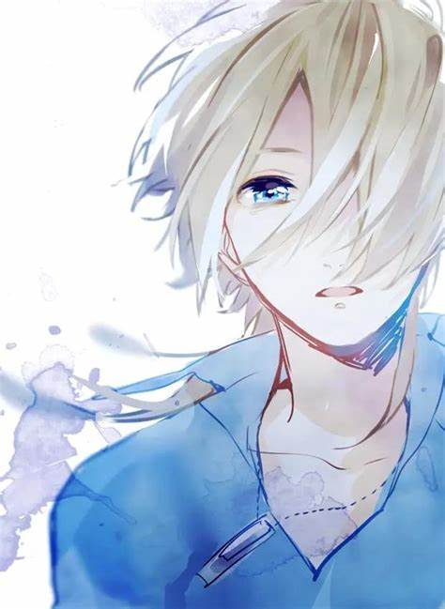
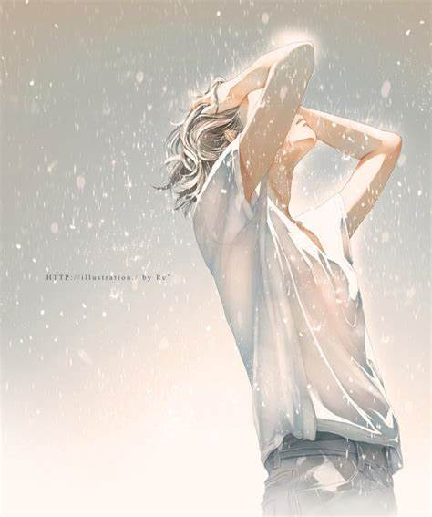
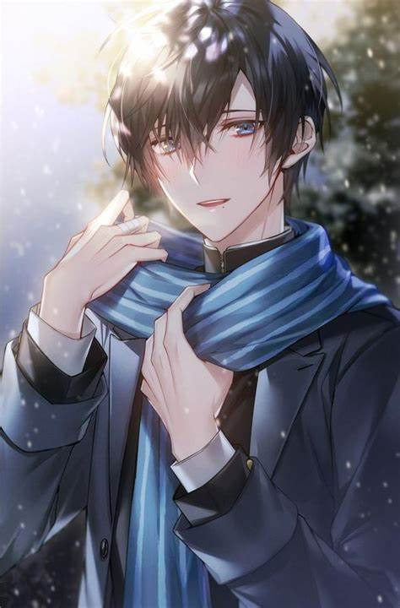
都是--都不是/不都是
都有--都没有/不都有
李生
Lǐshēng
王朋
Wángpéng
高文中
Gāowénzhōng
学生
弟弟
哥哥
医生
弟弟
妹妹
医生
弟弟
大哥
二哥
Notes:
他们都是学生吗？
律師/醫生/老師(3)
弟弟/哥哥/姐姐/妹妹/大哥/二哥/三哥(7)

Slide 23
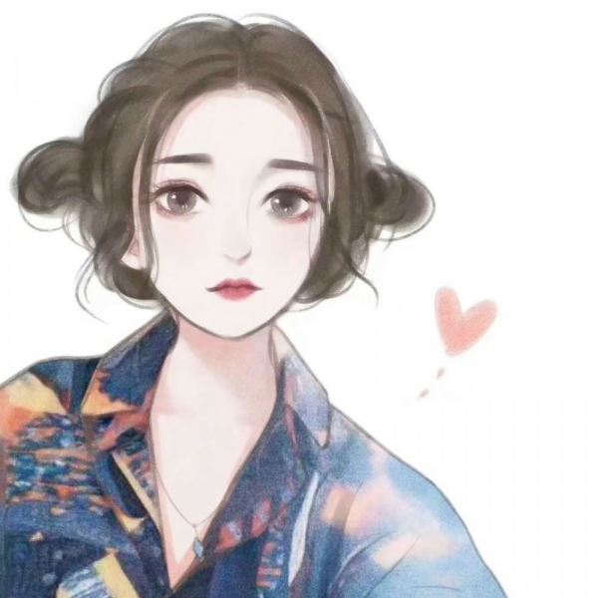
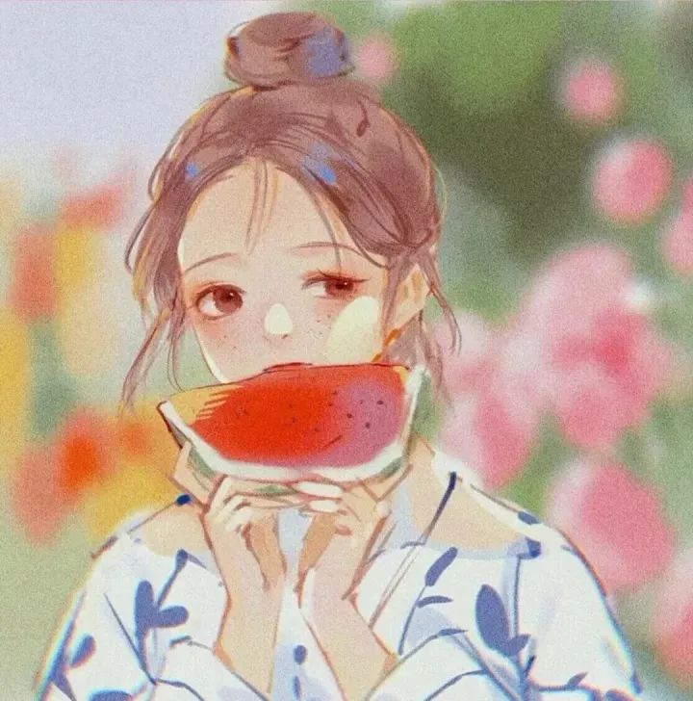
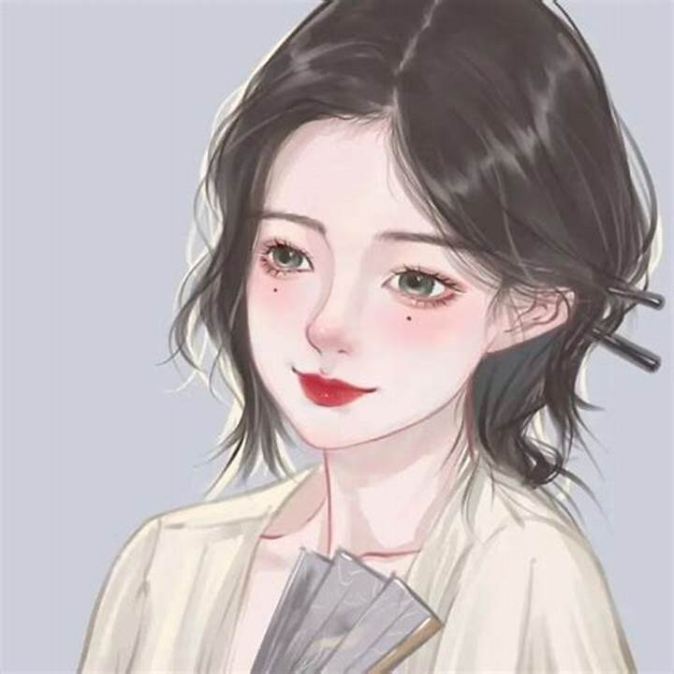
都是--都不是/不都是
都有--都没有/不都有
李生
Lǐshēng
王朋
Wángpéng
高文中
Gāowénzhōng
学生
弟弟
哥哥
学生
弟弟
二妹
三妹
学生
弟弟
大哥
二哥
Notes:
他们都是学生吗？
律師/醫生/老師(3)
弟弟/哥哥/姐姐/妹妹/大哥/二哥/二妹(7)

Slide 24
A：白英爱，你家有几口人？
B：我家有六口人。我爸爸、我妈妈、一个哥哥、两个妹妹和我。
李友，你家有几口人？
A：我家有五口人。爸爸、妈妈、大姐、二姐和我。
你爸爸妈妈做什么工作？
B：我爸爸是律师，妈妈是英文老师，哥哥、妹妹都是大学生。
A：我妈妈也是老师，我爸爸是医生。
Báiyīngài, nǐjiā yǒu jǐkǒurén？
Wǒjiā yǒu liùkǒurén. Wǒ bàba, wǒ māma, yíge gēge, liǎngge mèimei hé wǒ.
Lǐyǒu, nǐjiā yǒu jǐkǒurén？
Wǒjiā yǒu wǔkǒurén. Bàba, māma, dàjiě, èrjiě hé wǒ.
Nǐ bàba māma zuò shénme gōngzuò？
Wǒ bàba shì lǜshī, māma shì yīngwén lǎoshī, gēge, mèimei dōushì dàxuéshēng.
Wǒ māma yěshì lǎoshī, wǒ bàba shì yīshēng.
Notes:
A是誰？
B是誰？
李友家有幾口人？有誰？
白英愛家有幾口人？有誰？
李友的爸爸和媽媽做什麼工作？
白英愛的爸爸和媽媽做什麼工作？

Slide 25
 | 學生 | 律師 | 姐姐 | 弟弟 | 哥哥 | 妹妹
李生 | V | x | V | V | V | V
高文中 | V | x | V | x | V | x
白英愛 | V | x | V | V | x | V
王朋 | x | V | V | V | x | V
谁是…？(shuíshì ...? )
谁有…？(shuíyǒu ...?)
___、___和___都有…吗？
(___、___ hé ___dōuyǒu...ma?)
Notes:
問

Slide 26
🎉Lesson 2 finish🎉

Slide 27
第三课–时间
Dì sān kè – Shíjiān
Lesson 3 -- Time

